Slide 1

10 Downing Street
Authors: Szymon Kosiewicz and Szymon Awgul
Suppervised by: Małgorzata Stasińska
Primary school number 6 in Zgierz with Bilingual and Sports Classes

Slide 2
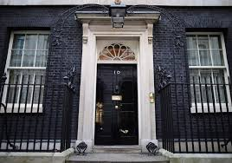

Slide 3
This is the residence and office of the Prime Minister of Great Britain and the seat of the Government of Her Majesty’s Government. The building is located on Downing Street in the City of Westminster in London, near the Palace of Westminster. Officially, it is the seat of the First Lord of the Treasury, which title after 1905 was combined with the function of the head of the British government. | To jest rezydencja i urząd Premiera Wielkiej Brytanii oraz siedziba rządu rządu Jej Królewskiej Mości. Budynek znajduje się przy Downing Street w City of Westminster w Londynie, w pobliżu Pałacu Westminsterskiego. Oficjalnie jest to siedziba pierwszego lorda skarbu, którego tytuł po 1905 r. został połączony z funkcją szefa rządu brytyjskiego.

Slide 4


Slide 5
The Number Ten, as it is often called, is probably the best known address in London and one of the most recognizable buildings in the world. Originally it consisted of three buildings: the so-called the house at the back, the number 10 itself and a small building next to it. The "house at the back" was a palace erected around 1530; Number 10 is a slightly newer tenement house built in 1685 and rebuilt several times. since | Numer Dziesięć , jak się go często nazywa, jest prawdopodobnie najbardziej znanym adresem w Londynie i jednym z najbardziej rozpoznawalnych budynków na świecie. Pierwotnie składał się z trzech budynków: tak zwanego domu z tyłu, numeru 10 i małego budynku obok. „Dom z tyłu” był pałacem wzniesionym około 1530 roku; Numer 10 to nieco nowsza kamienica z 1685 roku, kilkakrotnie już przebudowywana.

Slide 6
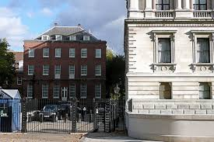

Slide 7
The "house at the back" was erected around 1530 next to the Whitehall palace, at that time the headquarters of the English monarchs, one of several buildings forming the so-called "Cockpit Lodgings" (the name came from the fact that they adjoined the arena of cockfighting. The buildings of unprecedented octagonal shape, transformed into a concert hall in the 17th century, which did not prevent it from keeping the name "Cockpit"). | „Dom z tyłu” został wzniesiony około 1530 r. Obok pałacu Whitehallów, w tym czasie siedziby angielskich monarchów, jednego z kilku budynków tworzących tzw. „Kwaterę w kokpicie” (nazwa pochodzi od faktu, że budynki otaczały arenę do walki kogutów. Budynki o niespotykanym ośmiokątnym kształcie, zostały przekształcone w XVII wieku w salę koncertową, co nie przeszkodziło w zachowaniu nazwy „Kokpit”).

